Slide 1
Territorio e Società
225 Le
Corso di Studio
LE08 Lettere moderne
Ppt 16
a.a. 2022-2023

Slide 2

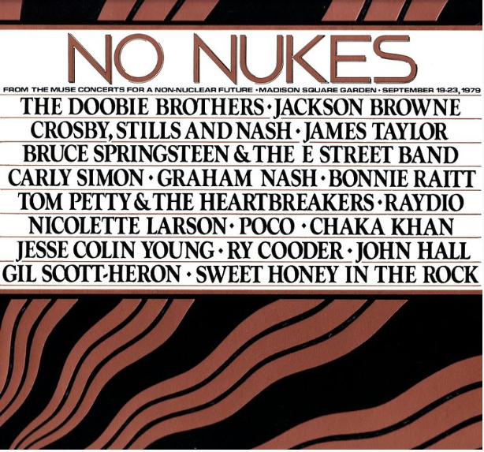
Su Three Miles Island
(28 marzo 1979)
The China Syndrome, uscito il 16 marzo 1979
No Nukes, concerto, NY, settembre 1979
https://en.wikipedia.org/wiki/No_Nukes:_The_Muse_Concerts_for_a_Non-Nuclear_Future
https://open.spotify.com/playlist/6lhSe7QK2ypXPs9lKH8lku?si=E379tsjETTSRO5kehZPzNA
https://en.wikipedia.org/wiki/The_China_Syndrome

Slide 3
Chernobyl, 26 aprile 1986
Serie tv https://www.youtube.com/watch?v=s9APLXM9Ei8

Slide 4
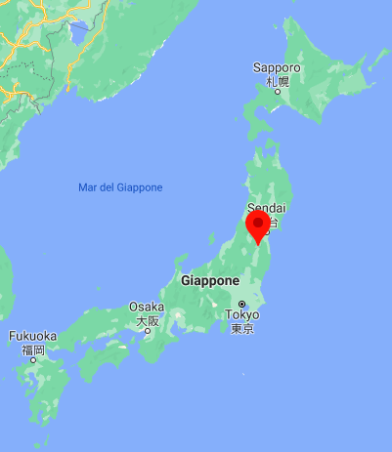
Fukushima Dai-Ichi 11 marzo 2011

Slide 5
Fine problema luglio

Slide 6
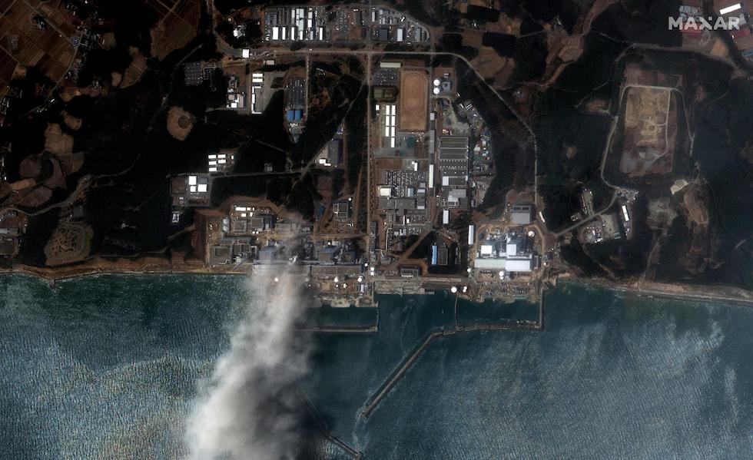
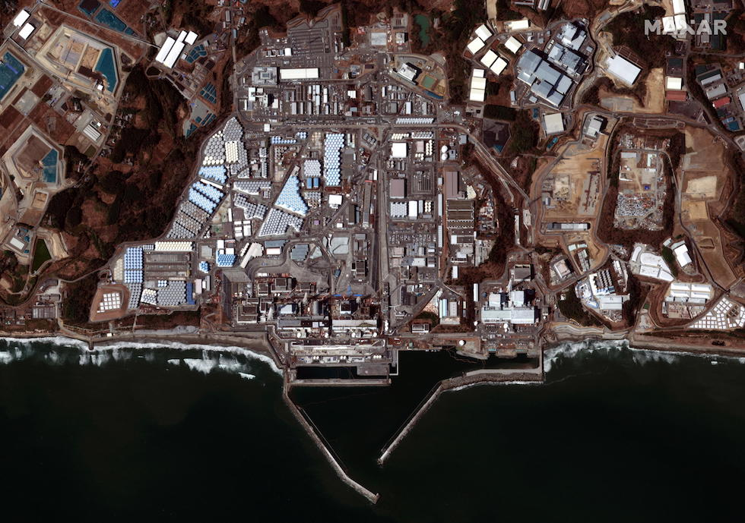
Acque radiottive

Slide 7
https://www.ilpost.it/2021/03/11/fukushima-centrale-disastro/
https://www.ensi.ch/it/dossiers-4/rapporto-ifsn-su-fukushima-iv-effetti-radiologici/

Slide 8
Gas in italia
Consumo Italia gas/anno: 70 miliardi m3
Produzione italiana: 3,3 miliardi m3 (2000: 20 miliardi)
1.298 pozzi da cui viene estratto il gas, sotto la terraferma e sotto il fondale marino: 514 sono classificati come “eroganti” quindi attivi, mentre 752 sono “non eroganti”
138 piattaforme marine, di cui il 40 per cento non è operativo
94 sono a meno di 12 miglia di distanza dalla costa, in una fascia dove non è possibile ottenere nuove autorizzazioni per l’estrazione

Slide 9
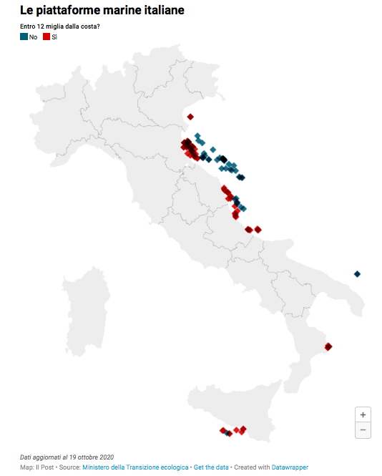
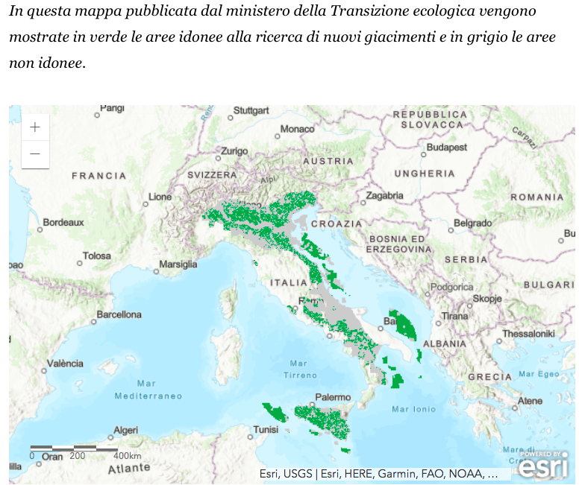
https://www.ilpost.it/2022/04/11/gas-adriatico/

